Slide 1

Presentación de Bicom Systems para ‘Usted’
Presentador: Stephen WINGFIELD
Septiembre de 2012
www.bicomsystems.com

Slide 2



























Nuestros Clientes
www.bicomsystems.com

Slide 3
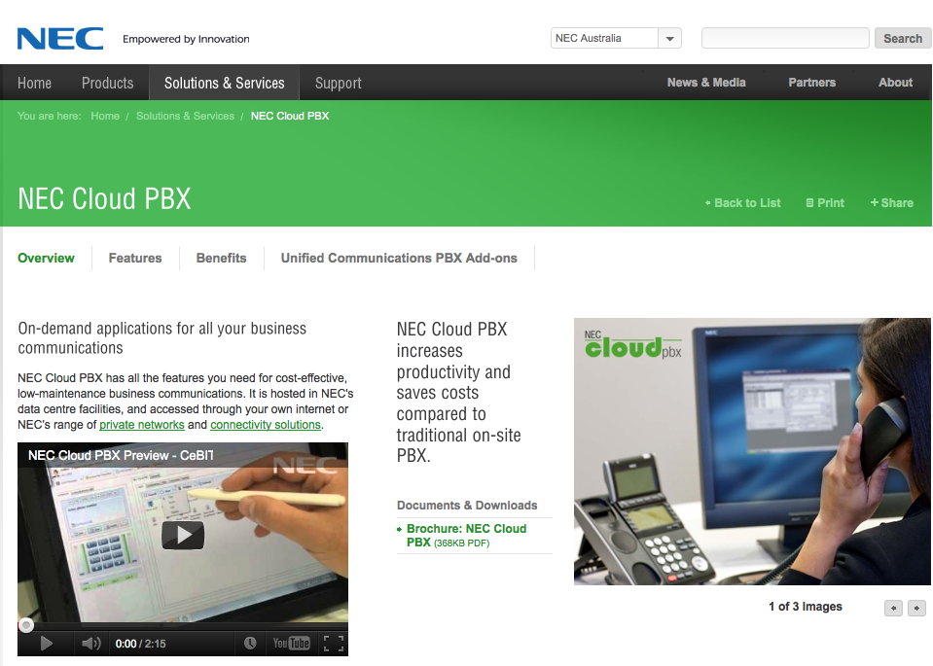
NEC Cloud PBX
www.bicomsystems.com

Slide 4
Visión General de Bicom Systems
Grupo fundado en 2003 para Unificar Comunicaciones
Otoño 2004 se lanzó PBXware publicamente
La primer y más madura plataforma telefónica del mundo estándares
abiertos llave en mano
1000s PYMEs, Corporaciones, Gobiernos, Proveedores de Servicios
Oficinas en Todo El Mundo
HQ UK, Francia, EEUU, Bolivia, Bosnia y Herzegovina
La compañia es libre de deuda, privada, y manejada por los fundadores
www.bicomsystems.com

Slide 5

Declaraciones Empresarios
Misión:
  Nosotros proveemos al Mundo de Comunicaciones los Sistemas de Comunicación Llave en Mano más completos, creando, unificando, y apoyando las tecnologías actuales más avanzadas.
Estrategia:
  Enfocar en la producción de sistemas de calidad mientras haciendo relaciones solidas y duraderas con socios locales para lograr el alcance mas grande y rápido para nuestros productos.
Meta:
  Liberar al mundo de Sistemas de Comunicación Tradicionales
Modelo de Negocios:
  Software
www.bicomsystems.com

Slide 6

Unidades de Negocio
Sistemas PBX
  PBXware Ediciones de Negocios/Empresa
Soluciones para Centros de Llamadas
  Entrante/Saliente y Marcador Predictivo
Soluciones de Proveedores de Servicios
  SERVERware, PBXware Edición Multi-Inquilino
Servicios Telefonicos
  DIDs UK, EEUU,Terminación/Origen
www.bicomsystems.com

Slide 7
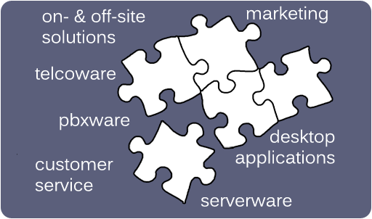
Todas las Piezas…
Nuestros productos se juntan de forma nativa para darle todas las piezas de una compañía de telefonía lista para habitar.
www.bicomsystems.com

Slide 8

SERVERware
Plataforma de Entrega de Servicios IP en la Nube
It features comprehensive
Caracterizado por Administración Exhaustiva, flexibilidad, Auto-Mantenimiento y escalabilidad sin limite de un huespéd y servidores virtuales
SERVERware es una plataforma NUBE de punta de lanza para soluciones de tecnología de comunicaciones
Brinde una amplia variedad de servicios IP y
aplicaciones, usando tecnologías de “servidores virtuales”
Es superfluo, de disponibilidad alta, y a prueba de fallos.
www.bicomsystems.com

Slide 9
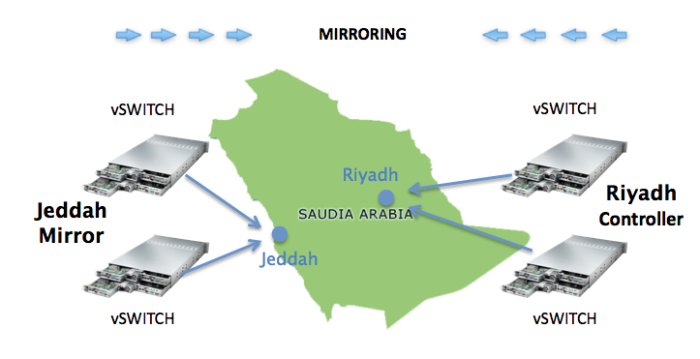
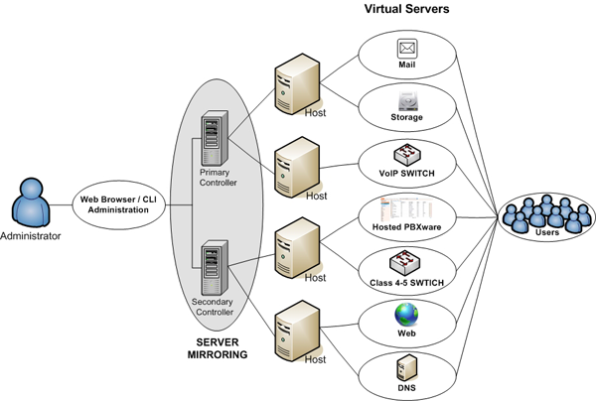
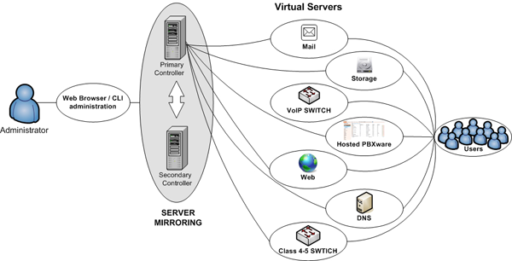
SERVERware
Plataforma de Entrega de Servicios IP en la Nube
SERVERware Edición Servidor
Capacidad Maxima : 400 llamadas simultáneas
ITSP Inicial puede ser desplegado rapidamente
SERVERware Edición Red
Expandible para Clústeres Muy Grandes
SWITCHware junta los PBXware
Superfluidad Ubicación Doble
Provee protección contra
Actos de Terror y Disastres Naturales
www.bicomsystems.com

Slide 10
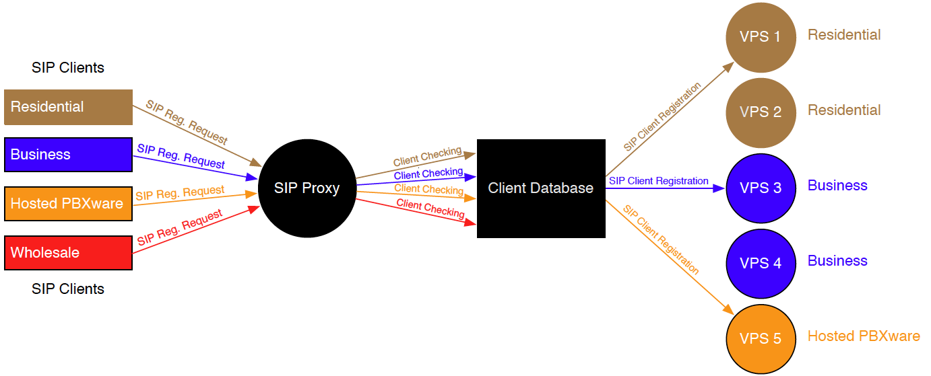
SWITCHware
SIP Proxy/SBC
Llamadas Entrantes/Salientes para Usuarios Residenciales & Empresarios
Usuarios de PBXware Alojado
Usuarios Por Mayor
www.bicomsystems.com

Slide 11

PBXware
PBXware es la primer y más madura plataforma telefónica del mundo estándares abiertos llave en mano. .
Fiable y Expandible
Fácil de establecer y usar
Comunicaciones Unificadas
Aplicaciones de Escritorio
Grabación y Monitoreo de Llamadas
Ayuda para enrutamiento de llamadas
Conferencias
Fax Sobre IP
Caracteristicas Exhaustas para Usuarios
IP PBX En Sitio & Alojado en la Nube
Facturación de Telefonía en Tiempo Real
Integración con Sistemas CRM/CTI
Desarrollo Customizado
www.bicomsystems.com

Slide 12

PBXware Negocios
Negocios
PBXware Edición de Negocios provee la clase de negocios con características que cumplen con las necesidades de comunicaciones que enfrentan todos negocios ahora.
Caracteristicas estandares de todos IPPBX de última generación
Servicios mejorados exhaustos
Aplicaciones de telefonía.
Aplicaciones para usuarios finales
Customización.
Fiabilidad.
www.bicomsystems.com

Slide 13
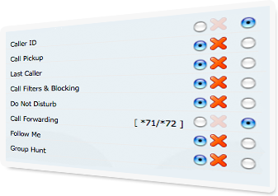
Características Extentas para Usuarios
Búsqueda de Grupo
Desvío de Llamadas
Parqueo de Llamadas
Grabación Instantánea
Captura de Llamadas
Filtrado y Bloqueo de Llamadas
Página del Altavoz
Directorio / Lista BLF
Escuchar a grabaciones
Monitoreo de Llamadas
Devolución de Llamadas
Monitoreo de Conferencias
Paginación Sobrecarga
Paginación/Intercomunicador
Acceso Remoto
IVR Personal
www.bicomsystems.com

Slide 14
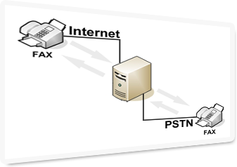
Fax Sobre IP
Fax sobre IP y fax tradicional PSTN permite el intercambio de llamadas de fax entre dos máquinas de fax conectadas por una Red (Internet) y/o líneas telefónicas tradicionales.
www.bicomsystems.com

Slide 15

Grabación, Monitoreo, Interrumpción
de Llamadas
Grabación de Llamadas
Grabación de Llamadas en todo el sistema
Grabación de Llamadas por extensiones de usuarios
Grabación Instantánea
Monitoreo de Llamadas
Escuchar llamadas
Whispering
Interrumpir llamadas
www.bicomsystems.com

Slide 16
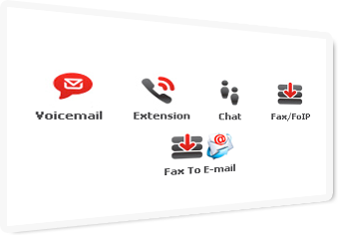
Mensajería Unificada
PBXware junta Buzón de Voz, Mensajería Instantánea, Fax, SMS, Presencia En Linea, Agentes de Centro de Llamadas, Outlook / Directorio de Microsoft Exchange, etc. creando comunicaciones unificadas, dando una ventaja a nuestros clientes en vida diara de negocios con nuestro Aplicaciones de Escritorio.
www.bicomsystems.com

Slide 17
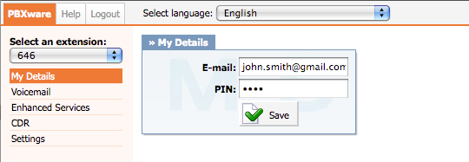
Auto-Mantenimiento en Web
para Usuarios
Caractizado por administración de:
Correo electrónico y PIN de Usuario
Buzón de Voz
Servicios mejorados
CDR (Archivo de Detalles de Llamadas)
www.bicomsystems.com

Slide 18
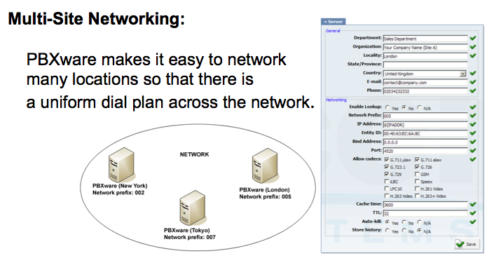
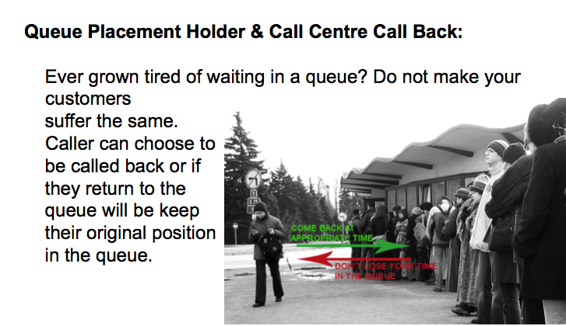
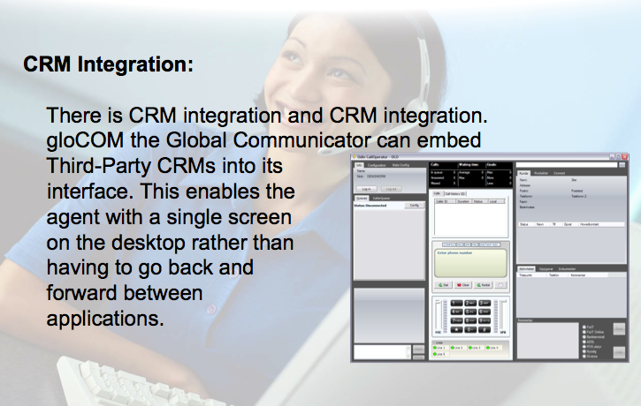
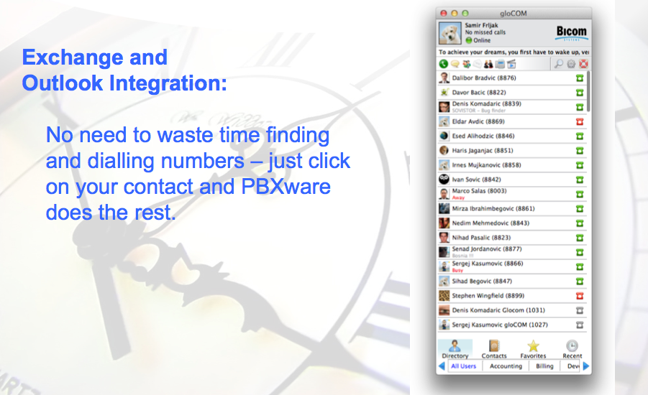
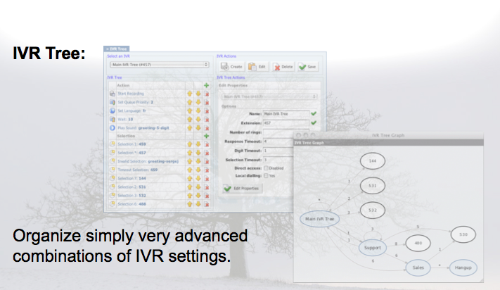
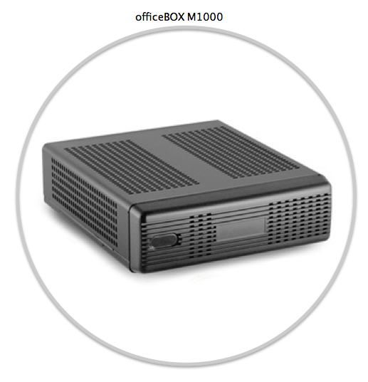
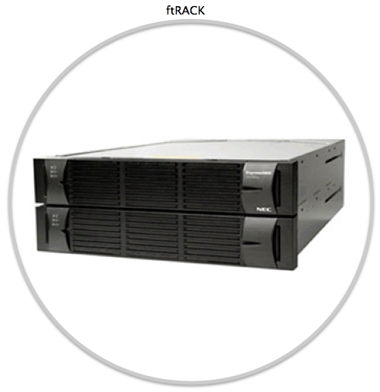
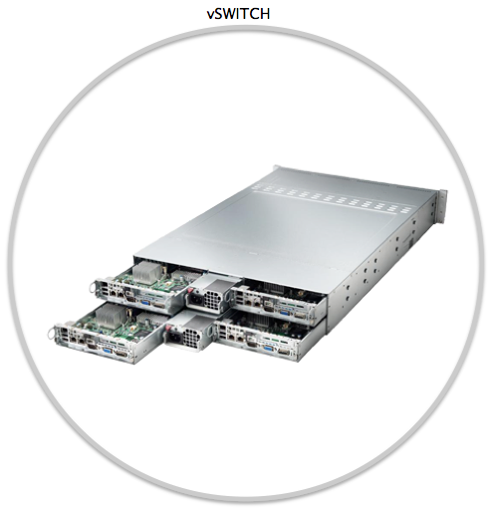
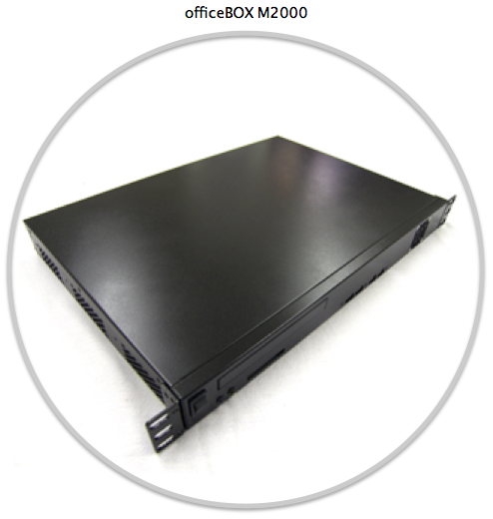
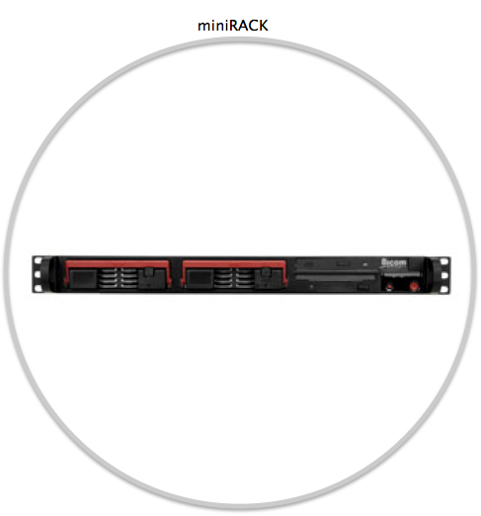
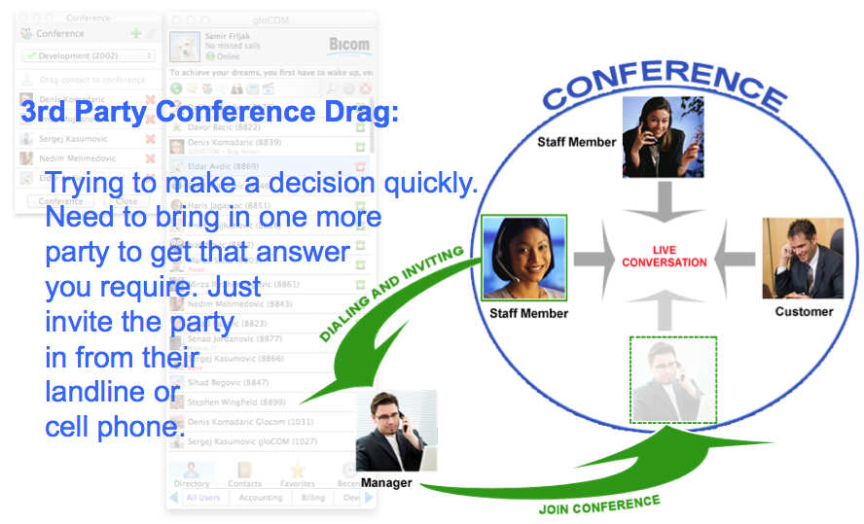
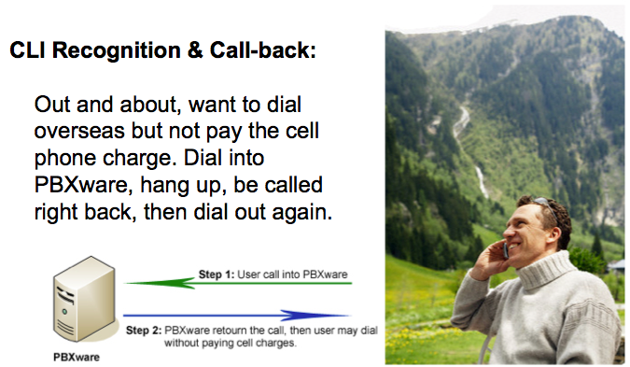
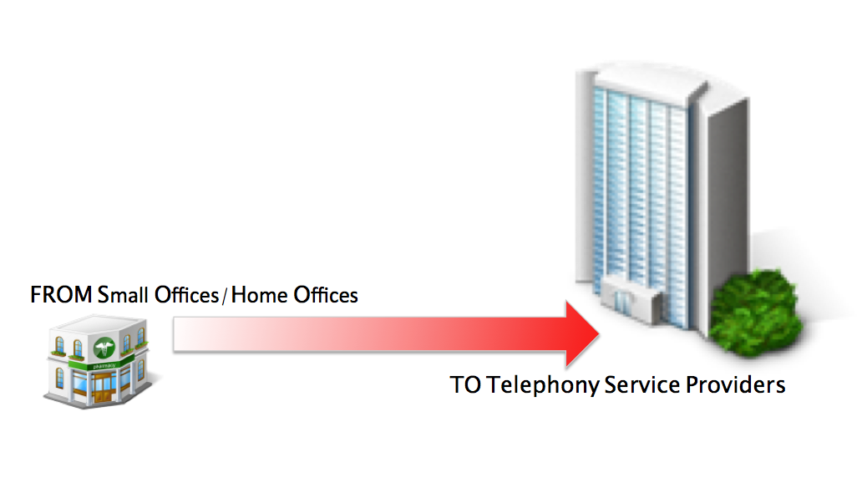
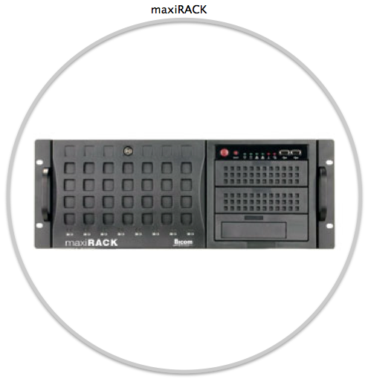
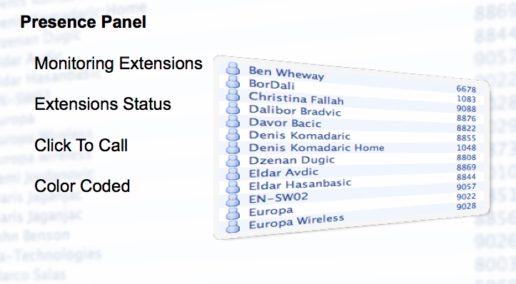
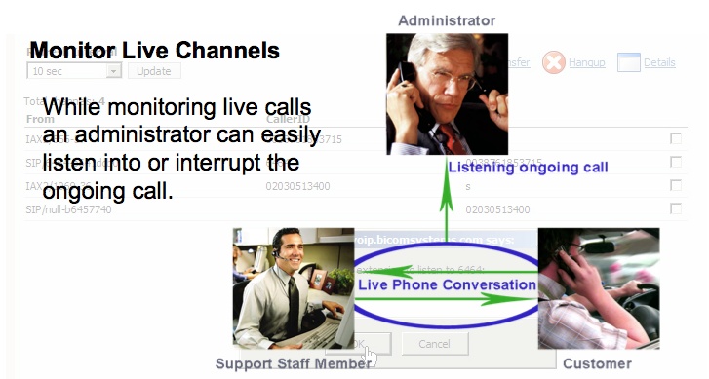
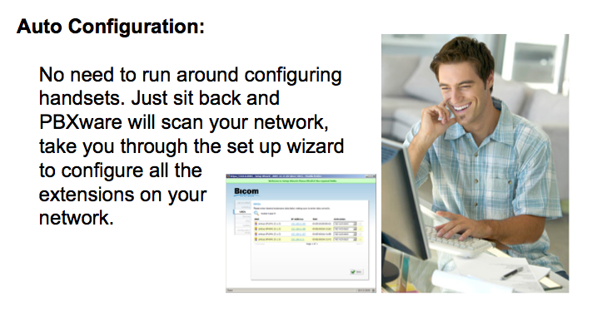
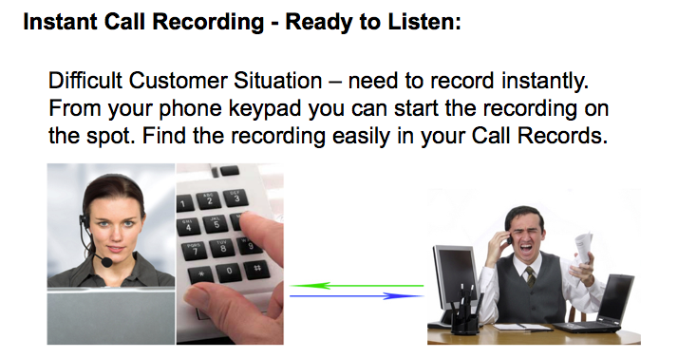
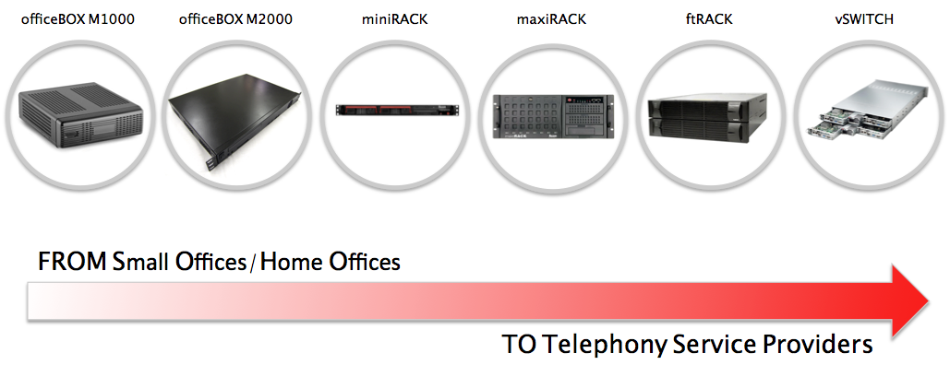
… todos los tamaños
… todas las características
AND MUCH MORE...
CLI Recognition & Call-Back
Multi-Site Networking
IVR Tree
Exchange & Outlook Integration
Monitor Live Channels
3rd Party Conference Drag
CRM Integration
Auto Configuration
Queue Placement Holder & Call Center Call Back
Presence Panel
Instant Call Recording - Ready to Listen
AND MUCH MORE...
www.bicomsystems.com

Slide 19
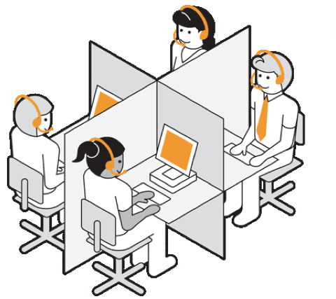
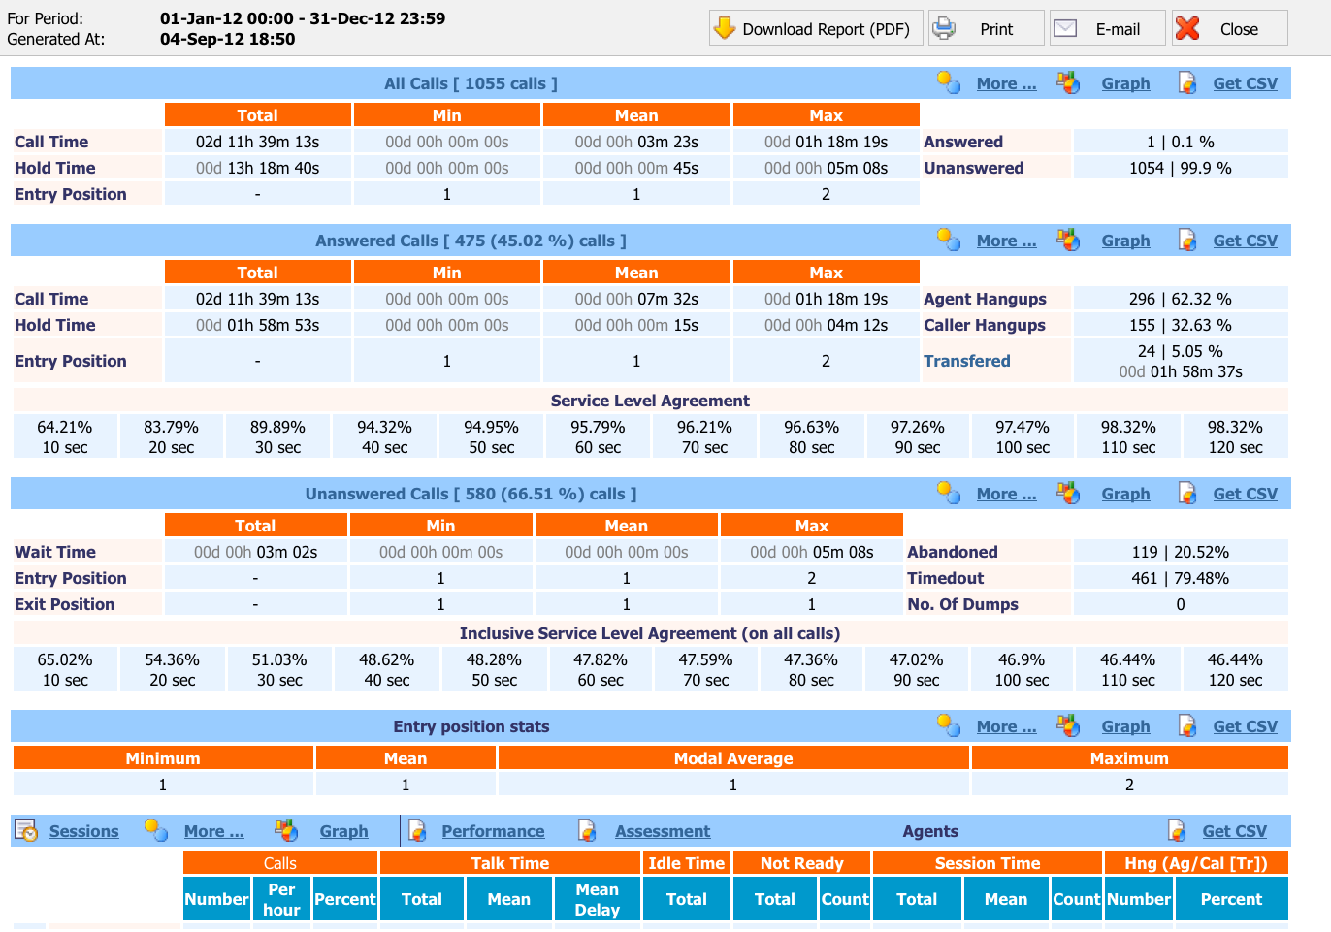
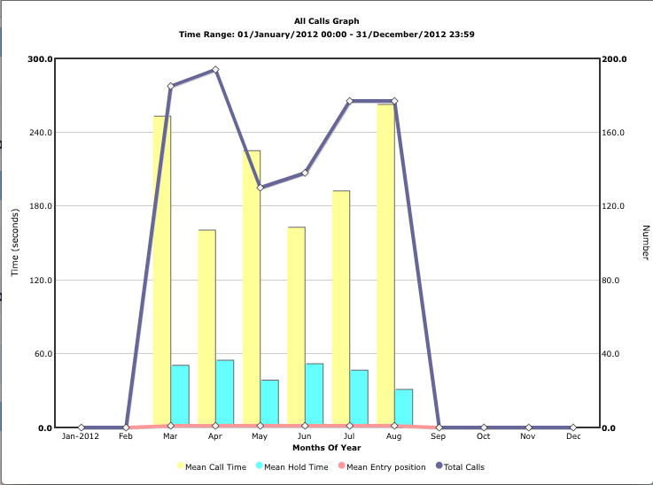
PBXware Centro de Llamadas
Centro de Llamadas
La edición Centro de Llamadas ofrece un set de características necesitadas por una organización para comenzar y administrar campañas de llamadas entrantes o salientes.
Comunicador Centro de Llamadas
Estadísticas Centro de Llamadas
Monitoreo de Agentes en Tiempo Real
www.bicomsystems.com

Slide 20
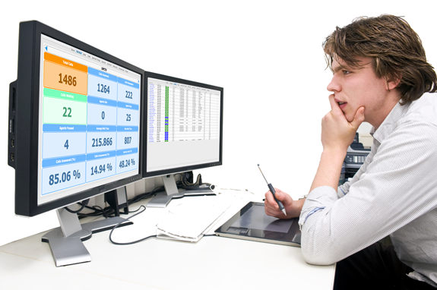
PBXware Centro de Llamadas
AQMON
AQMON permite que agentes y supervisores de centros de llamadas monitorean colas y estados de agentes en tiempo real. Agentes pueden ver estadísticas de cola en tiempo real en una pantalla grande LCD. Supervisores pueden monitorear las estadísticas exhaustas y detalladas de agentes en tiempo real.
• Vista pantalla completa
• Presentación en pantalla
• Detalles de llamadas
• Estadísticas de cola
• Estadísticas de agente
www.bicomsystems.com

Slide 21
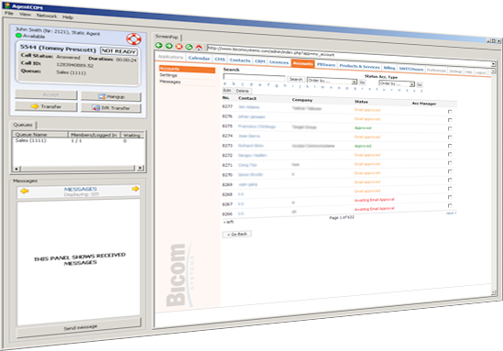
PBXware Centro de Llamadas
agentCOM
AgentCOM es una aplicación de centro de llamadas especializada y diseñada para crear un trabajo mas fácil para gentes en centros de llamadas ocupados. Permite a los agentes contestar/rechazar/transferir llamadas facilmente, enviar mensajes al supervisor, monitorear colas, o interactuar con cualquier CRM basado en la Red.
Transferencia de Llamadas
Rechazar Llamada
Transferencia IVR
Siempre Adelante
Traer Adelante
Ventana Emergente URL
Estado de Llamada
Información de Cola
Mensajes del Supervisor
Navegador Integrado
Historia de Mensajes
Mostrar Pestaña en Nueva Ventana
Modo de 3 Piel
Estado ‘No Listo’
www.bicomsystems.com

Slide 22

PBXware Multi-Inquilino
Multi-Inquilino
La edición Multi-Inquilino PBX de PBXware da una plataforma poderasa a Proveedores de Servicio de Telecommunicaciones
para servir el mercado IP-PBX en la Nube.
Multi-Inquilinos IP-PBX Alojados sin limite
IP PBX Alojado en la Nube
Revendedores Sin Limite
Auto-Portal para Usario/Compañía
www.bicomsystems.com

Slide 23

PBXware Multi-Inquilino
Ventajas de un Sistema Alojado vs. un Sistema In Situ
Cero costos iniciales
No hay que comprar software o hardware
No hay que actualizar
Personalizable
Opciones de Back-Up y Recuperación
Utilización más Rápido
Sencillo, unido
www.bicomsystems.com

Slide 24

TELCOware
TELCOware… "todos las demás pedazos de rompecabezas que ha estado buscando para convertirse en un Proveedor de Servicio Llave en Mano"
Facturación
CRM & Facturación de Clientes
CMS & Carrito de Compras
Cuentas de Clientes
Productos y Servicios
Integración de Switch
www.bicomsystems.com

Slide 25
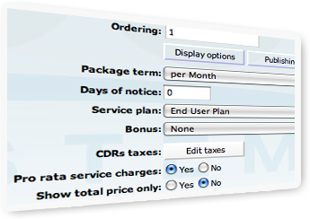
Facturación TELCOware
Facturas recurrente
Paquetes sin límite
Planes de servicio sin límite
Facturas Customizados
Saldos pendientes
Mediación CDR
Suscripciones de clientes
Extractos de clientes
www.bicomsystems.com

Slide 26
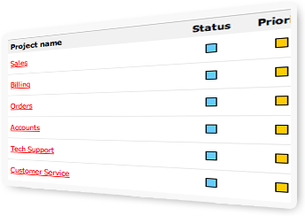
TELCOware CRM & Boletos de Cliente
Proyectos y tareas sin límite
Boletos de cliente sin límite
Boletos de clientes basados en web o correo electrónico
www.bicomsystems.com

Slide 27

TELCOware CMS & Carrito de Compras
Pedidos de DIDs/planes de servicio telefónicos
Administración basada en papeles del contento
Páginas de web sin límite
Administración del contento de la página de web
Artículos del carrito de compras sin límite
Diseños profesionales, instante, y Customizados
Marketing para buscadores customizado
Subida y manipulación de archivos
Seguridad de imágenes
www.bicomsystems.com

Slide 28
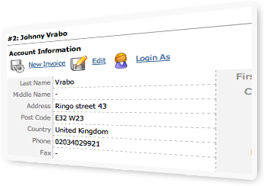
TELCOware Cuentas de Clientes
Contento basado en cuentas
Tipos de cuentas sin límite
Búsqueda de cuentas
Vista de cuentas por estado y tipo
Mensajes del sistema a cuentas
Vista de gasto y factura de llamada
www.bicomsystems.com

Slide 29
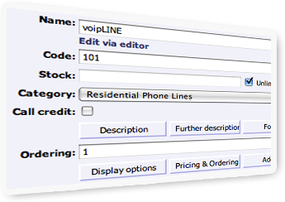
TELCOware Productos & Servicios
Precios sin límite
Categorías y artículos sin límite
Descuentos basados en tiempo y cantidad
Modos de muestra y opción de publicación
Imágenes pequeñas, grandes, y zoom
Aumentar artículos
Auto-Publicación PSD
www.bicomsystems.com

Slide 30
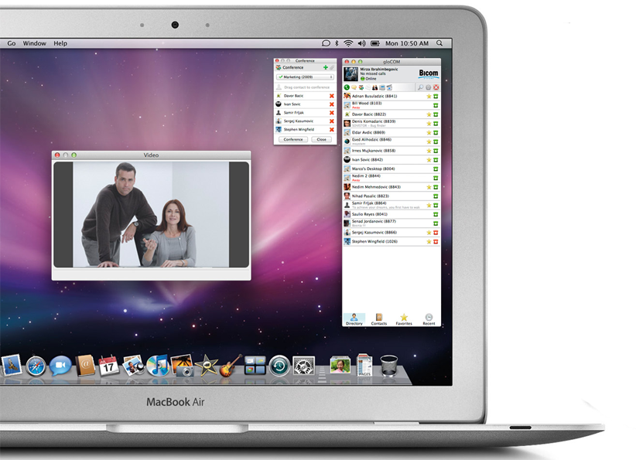

gloCOM
Toda Comunicación Unida
ETIHAD !
gloCOM
EL FUTURO DE COMUNICACIÓN EN EMPRESAS Y CENTROS DE LLAMADAS
Aplicación de escritorio y móvil
Diseñada para mejorar las capacidades de comunicación de personal de empresas y centros de llamadas.
Solución de negocios sencilla y eficiente
Funciona con: MS Windows, Apple Mac OS X, Linux Ubuntu, Apple iOS, Google Android
www.bicomsystems.com

Slide 31
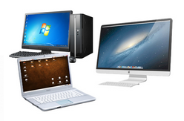

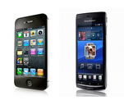
gloCOM
Toda Comunicación Unida
ETIHAD !
gloCOM
EL FUTURO DE COMUNICACIÓN EN EMPRESAS Y CENTROS DE LLAMADAS
Integración CRM
Acciones rápidas
Fácil de usar
Personalización
Características de Centro
de Llamadas
Llamadas de Voz & Video
Mensajería Instantánea
Conferencias de Audio & Video
Administración de Contactos
Fax
…y lo mejor de todo ES GRATIS!
www.bicomsystems.com

Slide 32
¿Por qué Elegir Software de
Bicom Systems?
Lo Mejor de Los Dos Mundos: Flexibilidad de Código Abierto & Garantizado que Funcione
Ocho Años de Pedigrí y Madurez
Método de Desarrollo influído por aumentando números de Titulares y Competidores proveyendo Ventaja Tecnologica.
Principio Listo Para Habitar es penetrate proveyendo Ventaja Organizativo
Se puede expandir rapidamente, Muy Superfluo, y muy Estable.
Modelo de Negocios Alineado a Sus Ingresos y Diseñados a Crear Stickiness y Reducir deserción de clientes
www.bicomsystems.com

Slide 33
¿Por qué Elegir Software de
Bicom Systems?
Estrategía para concentrar en nuestro Software significa que debemos escuchar al Conocimiento y Experiencias de Socios.
Flexible y Creativo de NASA a NEC – lo importante es “El Siguiente Cliente y desarrollo continuo”
Apoyo para el cliente es much mas que el producto, como Marketing y Compartir Conocimiento
UN PORTAFOLIO DE PRODUCTOS COMPLETO: sistemas en situ & centros de llamadas
Queremos…
www.bicomsystems.com

Slide 34
Nuestros Clientes
www.bicomsystems.com

Slide 35

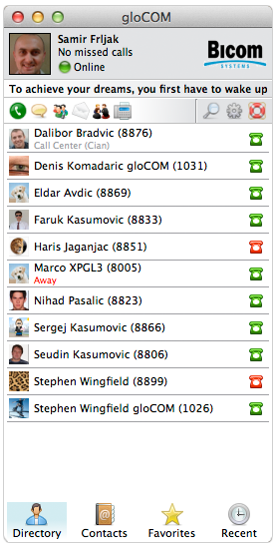

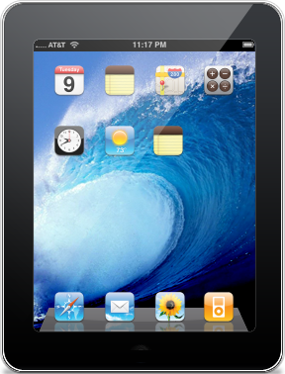

Futuro
Todos Extremos son tratados iguales como partes integrales iguales de PBXware y proveen al usuarios compartir igualmente del estado de presencia y funcionalidad.
PBXware
Un Número
gloCOM + Teléfono de Escritorio
Puntos Finales
gloCOM + Smart Phone
Punto Final
gloCOM + Escritorio
Punto Final
gloCOM + PAD
Punto Final
www.bicomsystems.com

Slide 36

Futuro
UNA LLAMADA ENTRA POR PBXWARE PARA UNA RECEPTIONISTA
UN COLEGA EN LA OFICINA SABE QUE SOLAMENTE UNA ESPECIALISTA EN LA COMPAÑÍA PUEDE AYUDAR AL LLAMANTE
TRABAJADOR REMOTO REENVÍA LA LLAMADA A UN COLEGA EN LA OFICINA QUE USA EN TELÉFONO DE ESCRITORIO
DESPUÉS REENVÍA LA LLAMADA A UNA ESPECIALISTA QUE ESTÁ EN CASA USANDO SU PAD
LA RECEPCIONISTA REENVÍA LA LLAMADA A UN TRABAJADOR REMOTO CON UN SMART PHONE
LLAMANTE SERÁ MANDADO AL BUZÓN DE VOZ ESPECIALIZADO
RECEPCIONISTA USA GLOCOM EN UN ESCRITORIO
DIGAMOS QUE TENEMOS PBXWARE
AHORA VEMOS COMO PBXWARE MANEJA UNA LLAMADA
DESAFORTUADAMENTE EL ESPECIALISTO NO PUEDE CONTESTAR LA LLAMADA
PBXware
gloCOM + Smart Phone
Punto Final
gloCOM + Escritorio
Punto Final
Buzón de Voz
gloCOM + PAD
Puntos Finales
Teléfono de Escritorio
Puntos Finales
www.bicomsystems.com

Slide 37
S-NET Communications
Caso de Estudio
VISIÓN GENERAL
Proveedor de Servicios de Comunicación a PYMEs
Sistemas avanzadas y características con estabilidad y fiabilidad
www.snetconnect.com
DESAFÍO
Encontrar una plataforma para dirigir un negocio
Probó la competición, no estaban satisfechos
Necesita: fiabilidad, estabilidad, fácil-de-usar, flexibilidad
www.bicomsystems.com

Slide 38
S-NET Communications
Caso de Estudio
SOLUCIÓN
PBXware Multi-Inquilino PBX
Ahora puede soportar demanda
Hizo su plan de negocios una realidad
IMPLEMENTACIÓN
Migró 2500 extensiones
Pocos problemas, Bicom Systems los arregló
www.bicomsystems.com

Slide 39
S-NET Communications
Caso de Estudio
RESULTADOS
Ahora usa Sistemas de Telefonía en la Nube
Nuevos clientes en todos los Estados Unidos
Promesa a invertidores: vender 200 extensiones más por día
www.bicomsystems.com

